Slide 1
Praktikum Interaksi Manusia dan Komputer
Pertemuan II

Slide 2
Membuat Tampilan User Interface

Slide 3
01
Admin Template

Slide 4
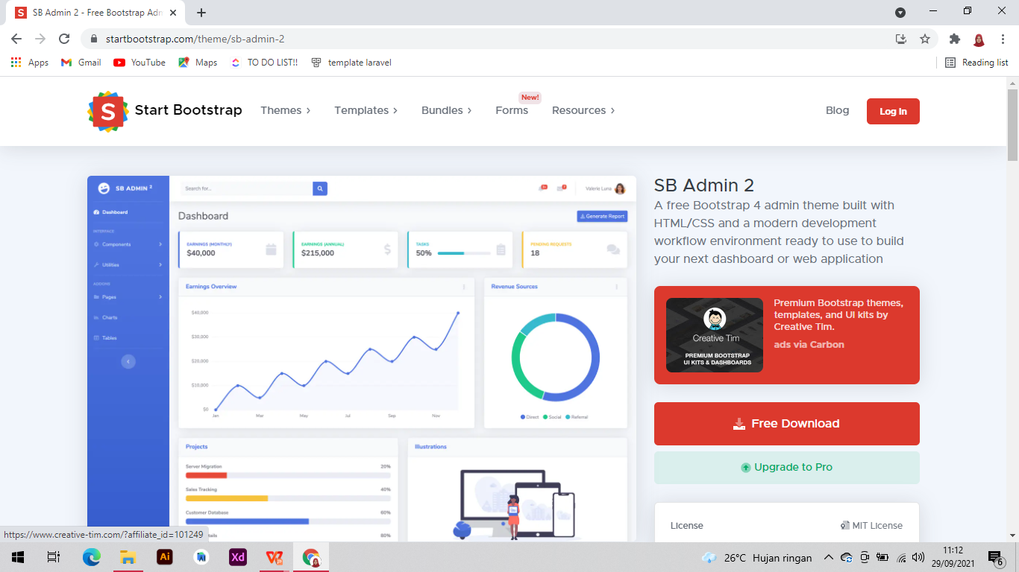

Slide 5
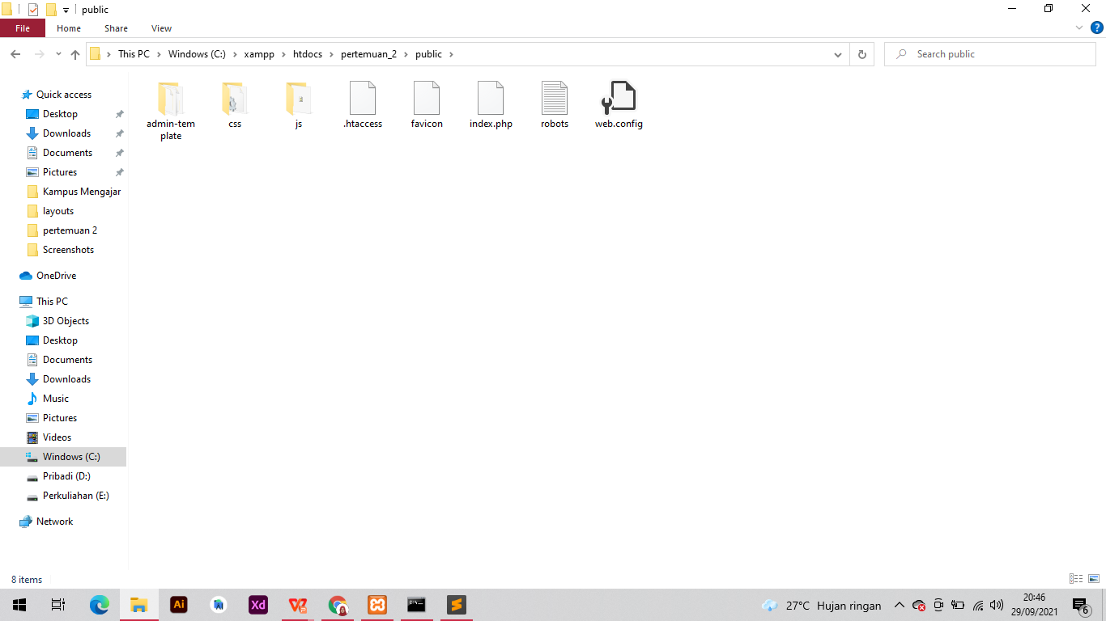

Slide 6
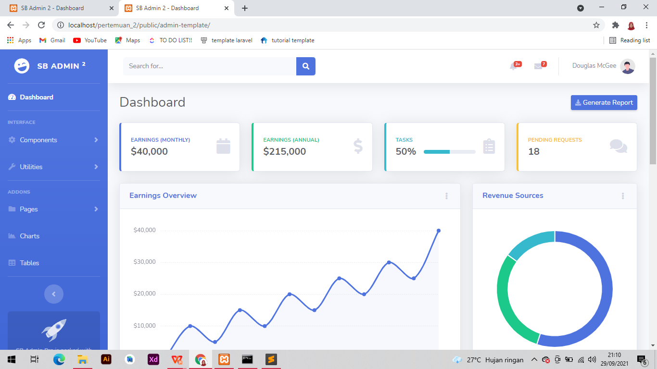

Slide 7
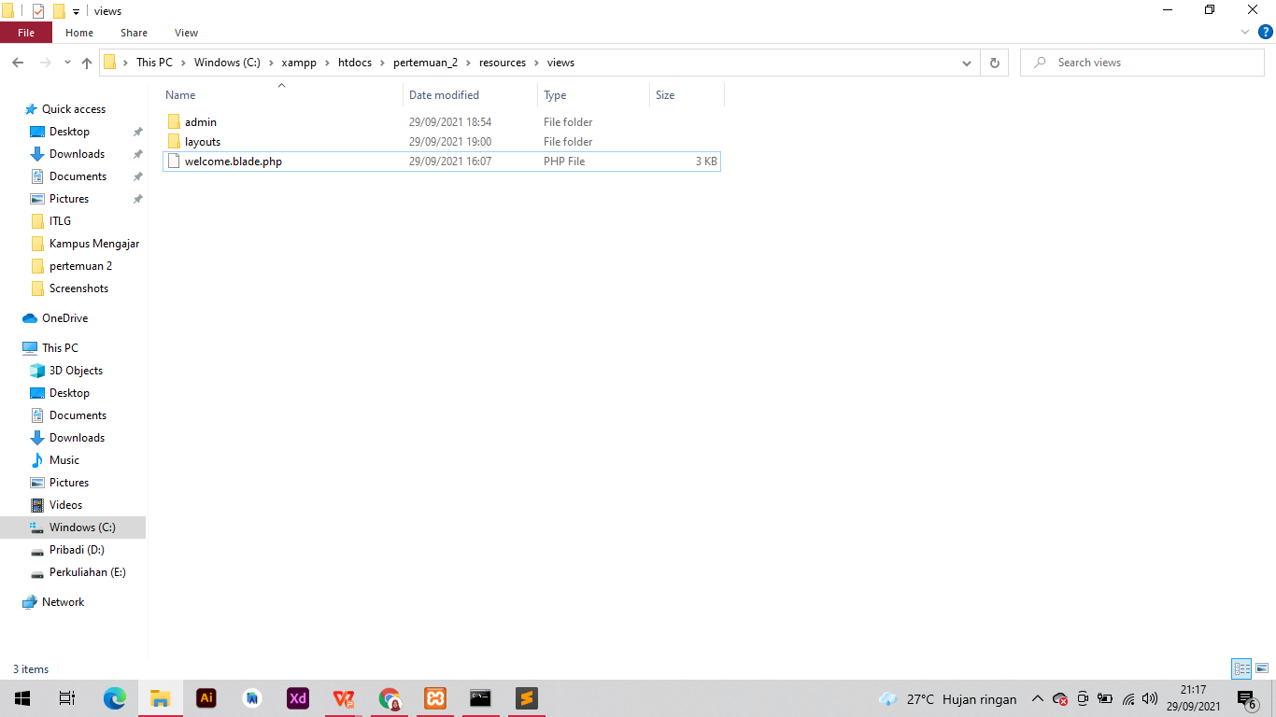

Slide 8
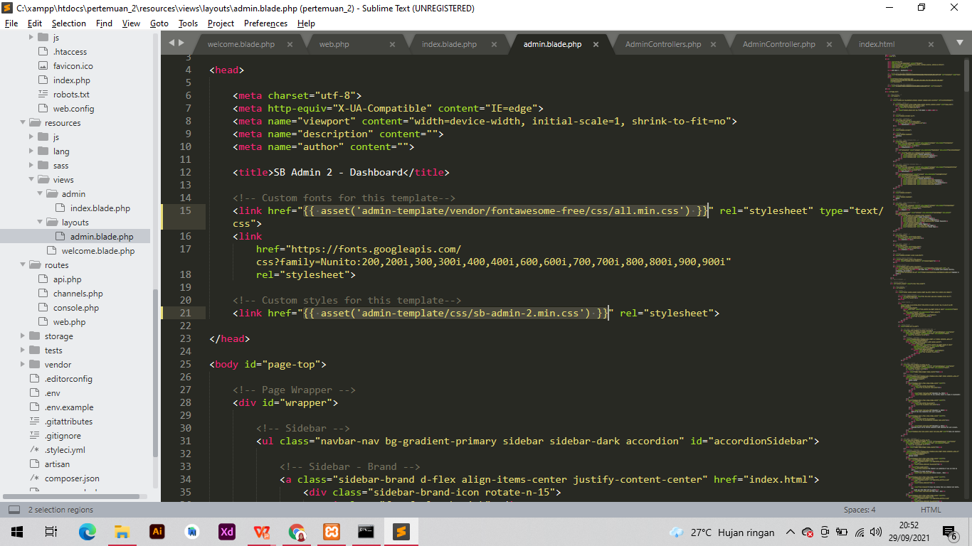

Slide 9
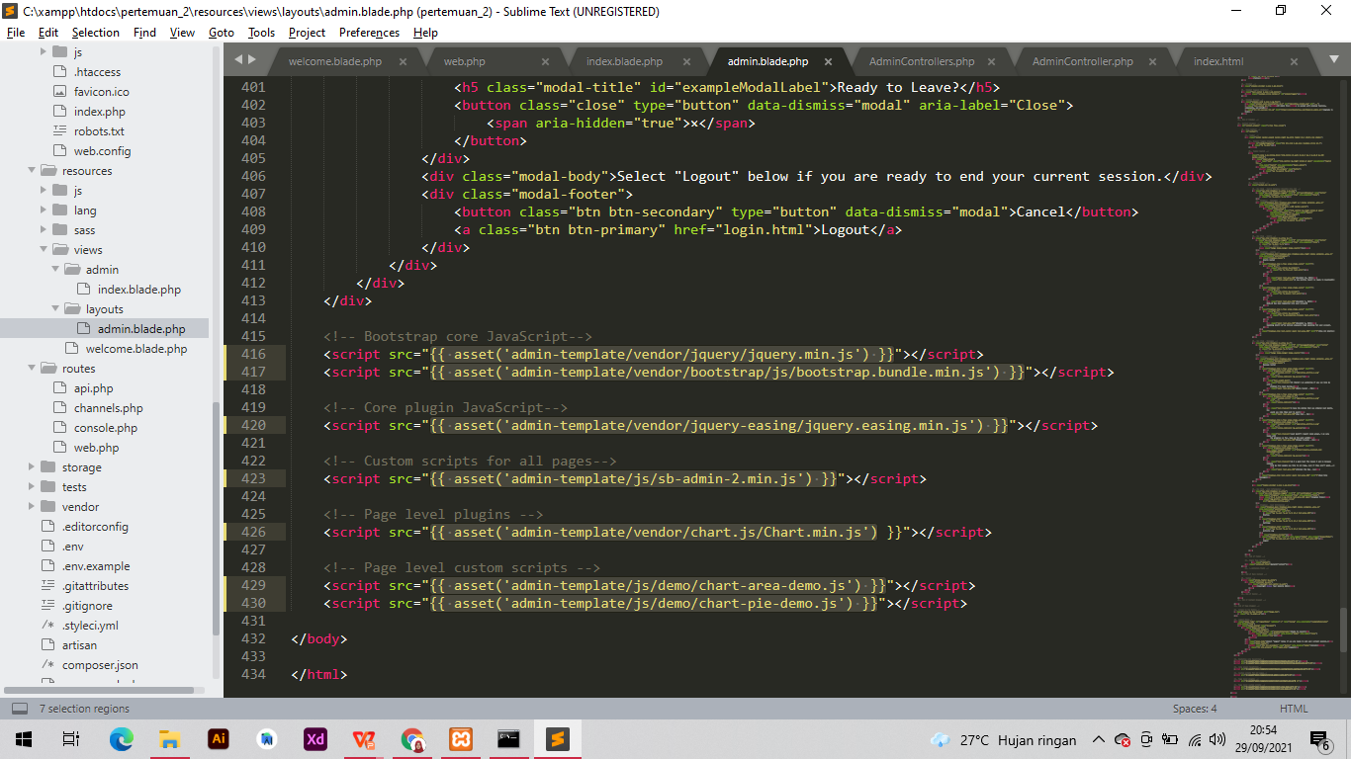

Slide 10
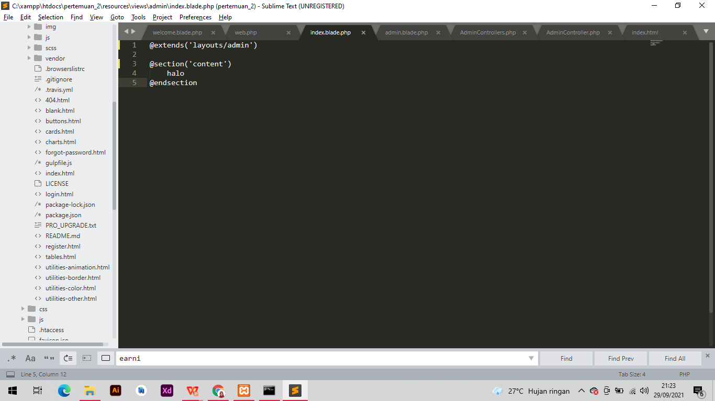

Slide 11
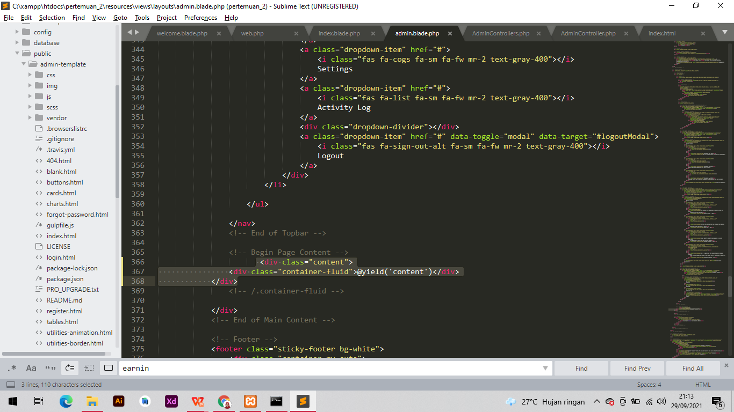

Slide 12
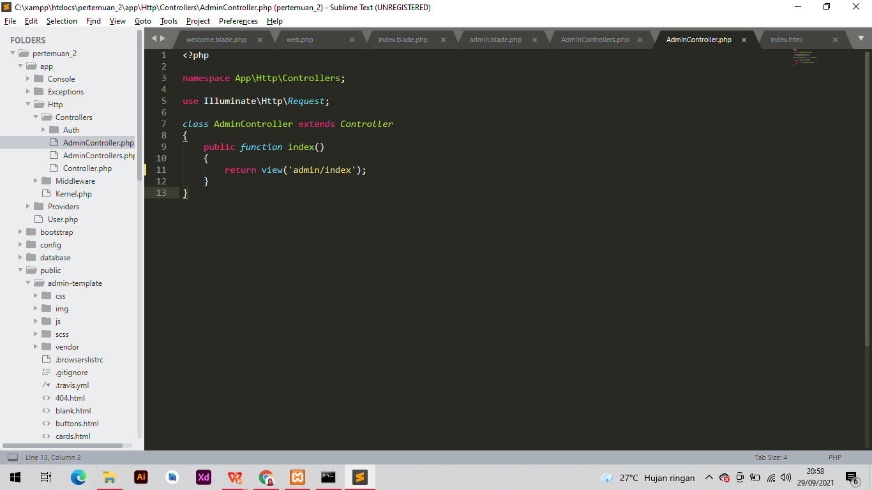

Slide 13
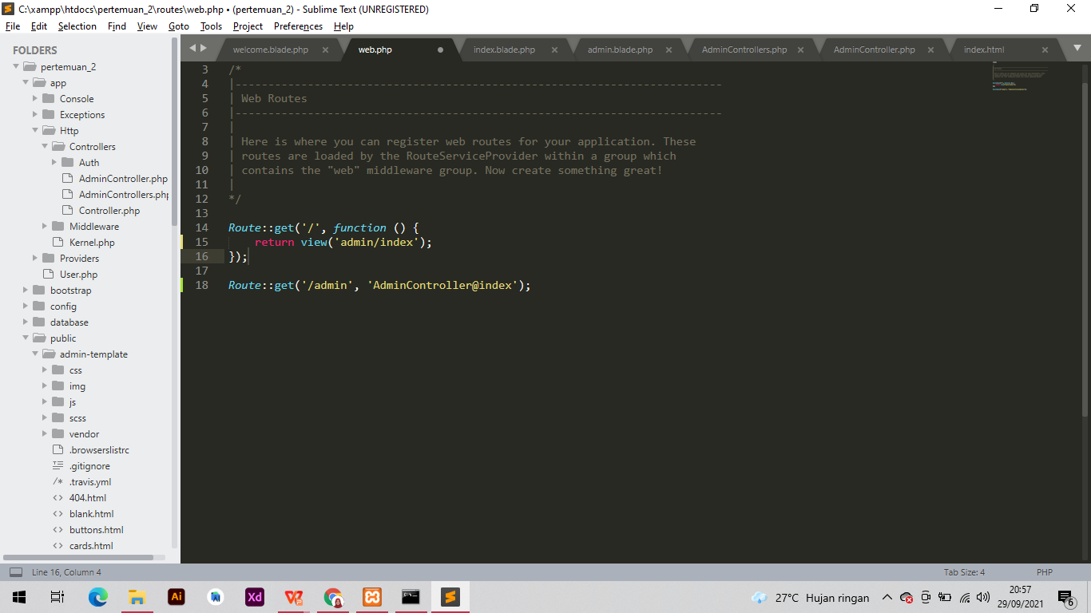

Slide 14
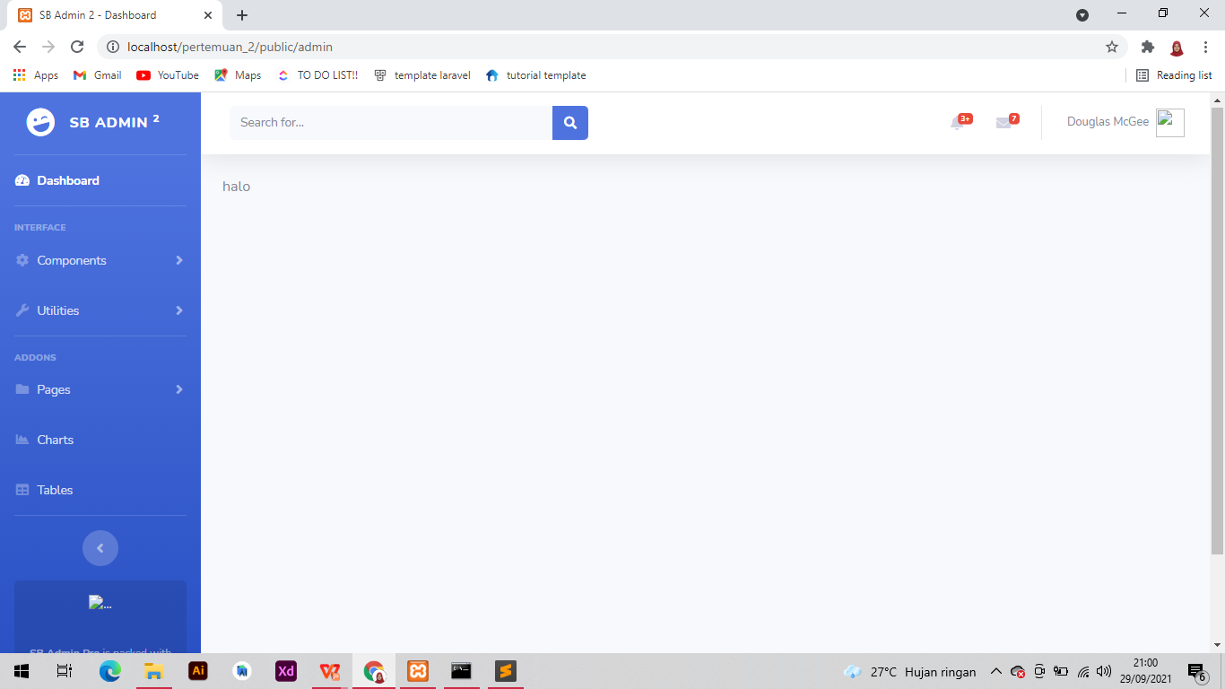

Slide 15
02
GRID SYSTEM

Slide 16



Slide 17



Slide 18



Slide 19



Slide 20



Slide 21



Slide 22
TUGAS
NIM_Nama_Tugas2.rar
Upload di github (repositori baru)
Link kirim ke email
Deadline 06 oktober 2021 pukul 23.59

Slide 23
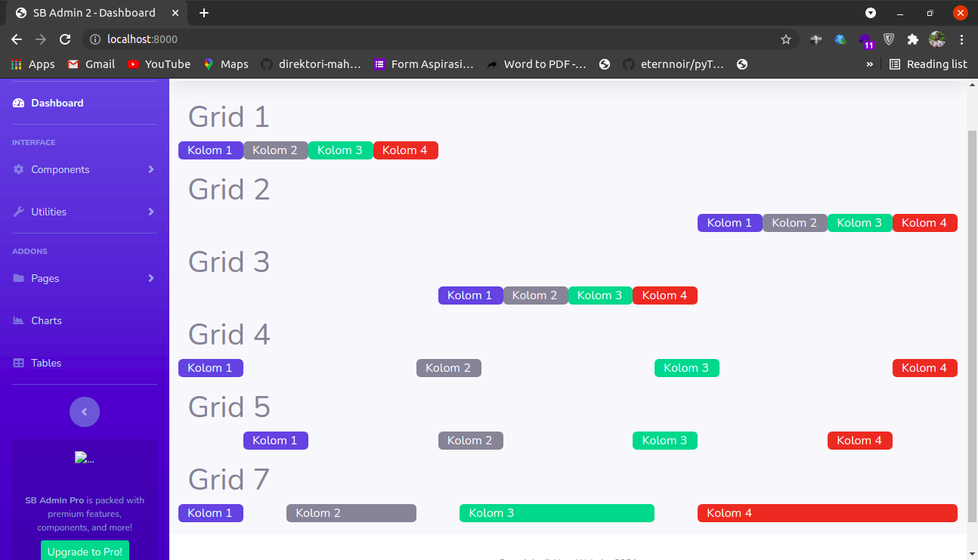

Slide 24
Install Git di laptop masing-masing

